Slide 1
Demultiplexery
VY_32_INOVACE_CIT_11

Slide 2
Princip demultiplexeru
opak multiplexeru
obvod s jedním vstupem a několika výstupy
signál ze vstupu se přenáší na vybraný výstup
Demultiplexer
vstup
výstupy
adresa

Slide 3
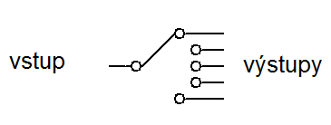
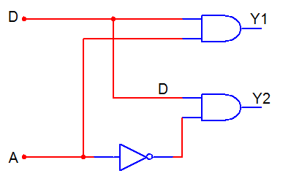
Druhy demultiplexerů
Mechanický přepínač
Elektronický přepínač

Slide 4
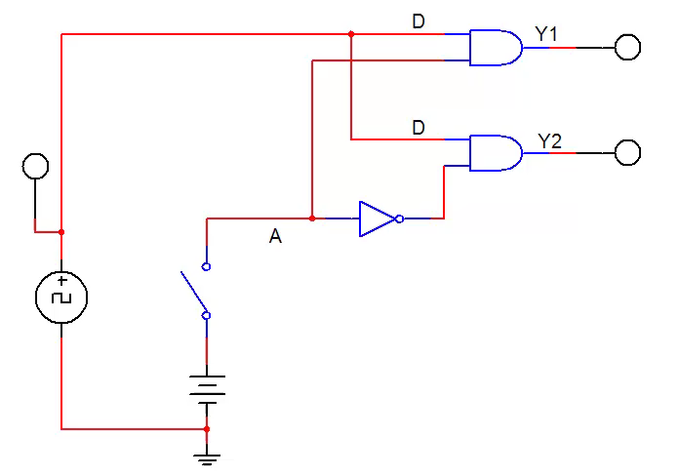
Simulace jednoduchého DMX
adresový vstup úrovní 1 otevře horní hradlo a signál se
přenáší na Y1; spodní hradlo je blokováno přes invertor
pří úrovni 0 na adresovém vstupu je situace opačná
simulace

Slide 5
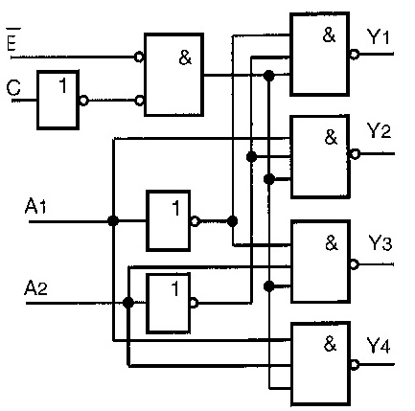
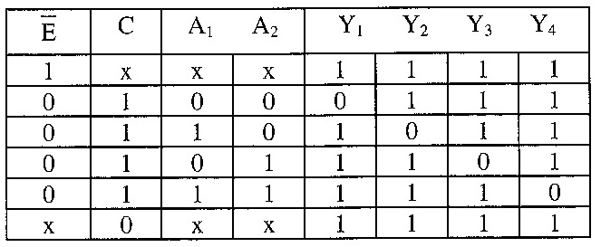
Čtyřvstupový demultiplexer
SN 74155
E – povolovací vstup
C – datový vstup
A – adresové vstupy
Na všech výstupech je log. 1 kromě vybraného, na který se přenáší data

Slide 6
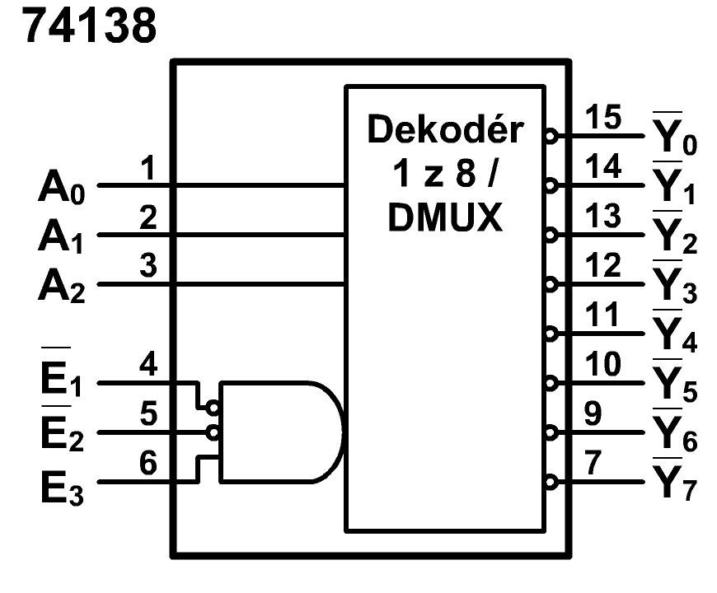
DMUX x dekodér
Integrované DMUX - více řídících vstupů, možnost použití také jako dekodér.
Dekodér – řídící signály použity jako blokovací
Demultiplexer – jeden řídící signál jako datový vstup
Dekodér tříbitového binárního kódu na kód 1 z 8
E slouží k povolení (0 0 1)
Aktivní výstup v 0, ostatní 1
Demultiplexer – data na jeden ze vstupů E, ostatní mohou sloužit k blokování.
Pokud data vstupují do E3, na vybraném výstupu jsou invertovaná

Slide 7
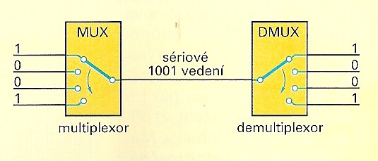
Multiplexní přenos
Převod paralelních dat na sériová multiplexerem a po přenosu
jednou datovou linkou opět převod na paralení demultiplexerem
Časová synchronizace přenosu

Slide 8
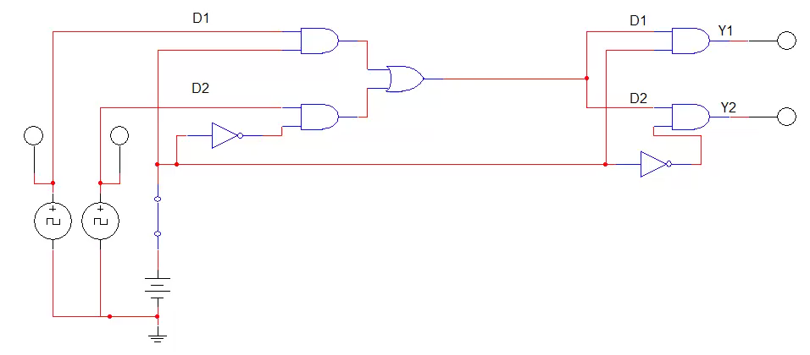
Simulace multiplexního přenosu
Multiplexer
Demultiplexer
Datová linka
Řízení přenosu

Slide 9
Zdroje ANTOŠOVÁ, Marcela a Vratislav DAVÍDEK. Číslicová technika. 4. aktualiz. vyd. České Budějovice: Kopp, 2009, 305 s. ISBN 978-80-7232-394-4. Demultiplexor. In: Mikrokontroléry PIC [online]. [cit. 2013-01-30]. Dostupné z: http://mikrokontrolery-pic.cz/zaciname/cislicova-technika/kombinacni-logicke-obvody/demultiplexor/ JANSEN, Horst a Heinrich RÖTTER. Informační a telekomunikační technika. Vyd. 1. Praha: Europa-Sobotáles, 2004, 399 s. ISBN 80-867-0608-7. NATIONAL INSTRUMENTS CORPORATION. NI Circuit Design Suite Version 10.0 [software]. [Přístup 26.1.2013]. Dostupné z http://www.ni.com. Minimální požadavky na systém: Windows 2000 Service Pack 3 or later, or Windows XP, Pentium 4 class or equivalent, 512 MB RAM, 1,5 GB of free hard disk space.
© Ing. Jaroslav Chlubný

